Slide 1

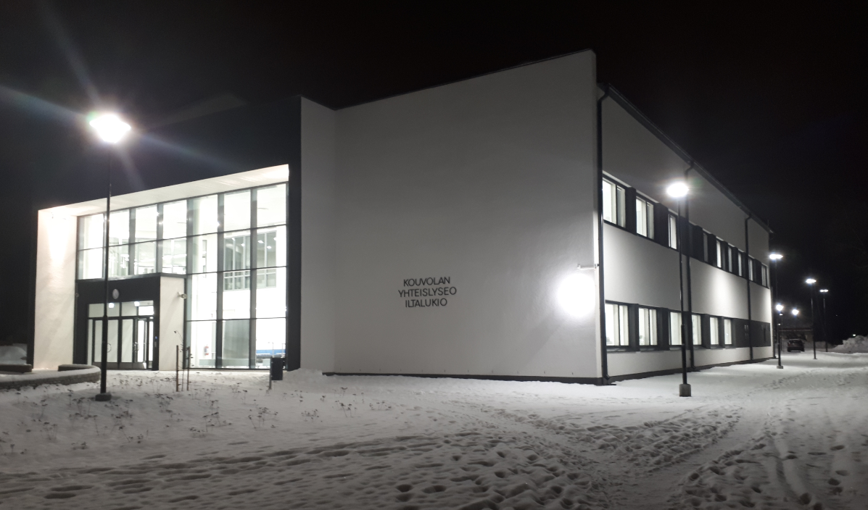

Slide 2
Yhdistelmäopinnot
Ammatillisen perustutkinnon ja lukio-opintojen yhdistäminen
Iltalukio + Ksao

Slide 3
Hakumenettely
yhteishaussa helmikuussa haku ammatillisiin opintoihin; kysytään kiinnostus lukio-opintoihin (ei sitova)
hyväksymiskirjeen mukana kesällä hakulomake lukio-opintoihin
valinnasta ilmoitetaan elokuun alussa

Slide 4
Oppitunnit
lukiotunnit Ksaon tiloissa
lukuvuonna 2021 – 22 oppitunnit kahtena päivänä viikossa klo 11.50 - 15.50, kolme kaksoistuntia, aamut ammatillisia opintoja
muilla ammattiin opiskelevilla lukiotuntien aikana yto-aineita, jotka yhdistelmäopiskelija korvaa lukio-opinnoilla

Slide 5
Ammatillinen perustutkinto
180 osp
ammatilliset tutkinnon osat 145 osp
yhteiset tutkinnon osat (yto) 35 osp ja
valinnaiset tutkinnon osat 10 osp
yhteiset tutkinnon osat
viestintä- ja vuorovaikutusosaaminen
matemaattis-luonnontieteellinen osaaminen
yhteiskunta- ja työelämäosaaminen
lukio-opinnot korvaavat yhteisiä tutkinnon osia 32 osp:n verran, lisäksi esim. valinnaisia osia

Slide 6
Lukio-opinnot
tunnustetaan osaksi ammatillista perustutkintoa
kaksoistutkinto: ammatillinen perustutkinto ja ylioppilastutkinto
vähintään viiden lukion oppiaineen pakolliset opintojaksot, lisäksi oppiaineet, joiden suoritukset tarvitaan ammatilliseen tutkintoon
kolmoistutkinto: edellisten lisäksi lukion päättötodistus (yhteensä 88 opintopistettä)
kaikkia opintojaksoja ei tarjota päiväopintoina
iltaopinnot ja verkkolukio

Slide 7
Ylioppilastutkinto
yo-kirjoituksiin voi osallistua, kun vähintään pakolliset opintojaksot suoritettu kirjoitettavissa aineissa
yo-kokeet laaditaan kuitenkin sekä pakollisten että valtakunnallisten valinnaisten opintojaksojen perusteella
yo-tutkintoon kuuluu vähintään viisi koetta (2022 alkaen), joista äidinkieli tai suomi toisena kielenä pakollinen
yleensä 3. ja 4. opiskeluvuonna
yo-kirjoitukset voi hajauttaa kolmeen tutkintokertaan

Slide 8
Opinto-ohjaus
ammatillisten opintojen ohjauksesta vastaa oman alan opo Ksaossa
lukio-opinnot ja yo-tutkinto
Anna-Leena Ollikainen
- tavattavissa Ksaolla,
to klo 11.30 – 13
- iltaisin iltalukiolla Palomäenkatu 33

Slide 9
Kysyttävää?
Anna-Leena Ollikainen
anna-leena.ollikainen@kouvola.fi
p. 0206158419
Antti Sinisalo
antti.sinisalo@kouvola.fi
p. 0206154490

